Slide 1
L’ENDOSCOPIC SLEEVE GASTROPLASTY NEL TRATTAMENTO DELL’OBESITA’: ESPERIENZA DI UN SINGOLO CENTRO
RELATORE: Agostino Fernicola
Affiliazione: OSPEDALE Santa Maria della Pietà dei Religiosi Camilliani – Casoria (Napoli)
equipe: Alessandro salvucci, Matteo pollastro, viviana verlingieri, antonio alvigi
Primario: giuseppe scognamiglio

Slide 2
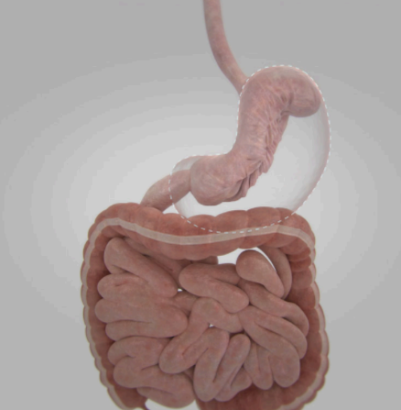
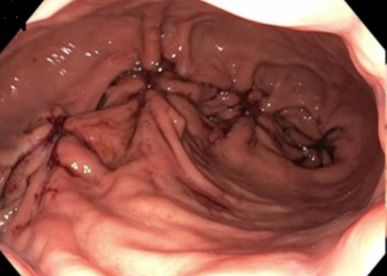
INTRODUZIONE
L’ENDOSCOPIC SLEEVE GASTROPLASTY
QUANDO FARLA?
Suture transmurali
Endoscopio OverStich, Apollo Endosurgery
Riduzione volume funzionale gastrico 70%, stomaco accorciato 30%
Fondo gastrico
Grande curvatura gastrica

Slide 3
INTRODUZIONE
Mayo Clinic - 2013
Weill Conrnell Medicine, New York
Madrid Sanchinarro University Hospital, Madrid
Total Body Weight Loss (%TBWL) a 6 mesi: 15,2%
242 pazienti
Total Body Weight Loss (%TBWL) a 12 mesi 18,6%
Studio MERIT 2017-2019
TCR su 9 centri
209 pz di età 21-65 anni
EWL 49,2% in ESG vs 3,2% in GC a 52 settimane
Obesità I II classe
85 pz gruppo ESG
124 pz gruppo controllo
TBLW 13,6% in ESG vs 0,8% in GC a 52 settimane
Follow-up 104 settimane
68% in ESG ha mantenuto almeno 25% del EWL

Slide 4
INTRODUZIONE
Alqathani et al.
Remissione diabete nel 76,5% a 3 mesi
Remissione IA nel 100% a 12 mesi
Remissione dislipidemia nel 56,3% a 12 mesi
Sharaiha et al.
Riduzione della IA a 12 mesi
Riduzione della trigliceridemia a 12 mesi
Mehta et al.
Riduzione della resistenza all’insulina e leptina a 6 mesi

Slide 5
COMPLICANZE
Abdellah Hedjoudje et al.
Mortalità 0%
Pneumoperitoneo (0.06%)
Sanguinamento gastrointestinale alto (0,56%)
Dolore o nausea richiedente l’ospedalizzazione (1.08%)
Leak perigastrico o raccolte addominali (0.48%)
Tromboembolia polmonare (0.06%)
Alqahtani et al.
5/100 pz: RedoESG
8/100 pz: conv. Sleeve G. per TBWL% inferiore al 5% a 6 mesi: nessuna complicanza

Slide 6
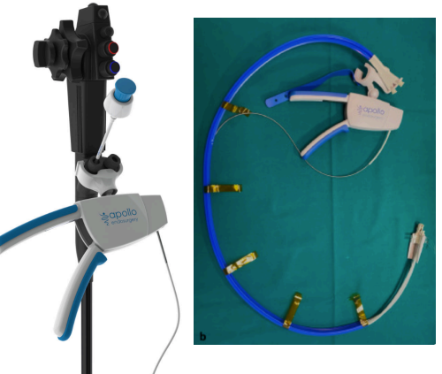
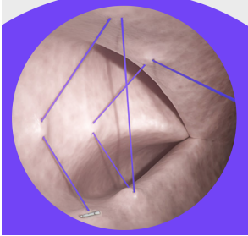
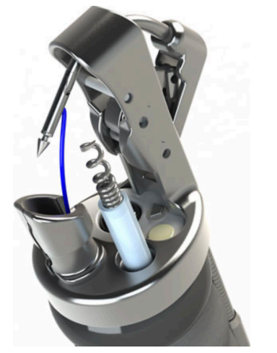
TECNICA DI ESECUZIONE
Anestesia generale
&
Profilassi antibiotica e per la TPV
EGDS preoperatoria
Parete anteriore gastrica a livello dell’incisura angolare
Overtube-Esofageo Apollo Endosurgery
Sutura continua di polipropilene 2/0
“Bites” (morsi) sfalsati eseguiti sulla grande curvatura verso la parete posteriore
Overstich System
Helix
Dai 6 ai 9 morsi per sutura (6) al livello del corpo gastrico

Slide 7
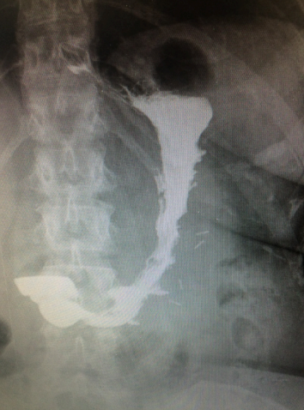
POST-OPERATORIO
IPP
Dieta semiliquida per 3 settimane
Analgesici
Dieta semisolida e solida entro 5 settimane
Antispastici
Follow-up per 12 mesi

Slide 8
MATERIALI E METODI
Marzo 2021 – Ottobre 2022
44/84 Redo-ESG
84 PZ
13 BGR
13 Mini By-pass
15 SG
3 ESG
BMI (media): 38 Kg/m2
BMI (moda): 36 Kg/m2
N. Suture (mediana): 4
Durata procedura: 69 minuti

Slide 9
MATERIALI E METODI
CRITERI DI INCLUSIONE
CRITERI DI ESCLUSIONE
• Pazienti non candidabili ad intervento per elevato rischio chirurgico
• Pazienti candidati ad intervento chirurgico che rifiutavano l’intervento stesso
• Pazienti precedentemente sottoposti ad intervento chirurgico (Bendaggio Gastrico Regolabile, Sleeve Gastrectomy, Mini- bypass), in cui si era osservato un recupero >40% del massimo peso perso dall’intervento
• Gastrite severa
• Ernia iatale >5 cm
• Gastropatia da ipertensione portale
• Polipi o lesioni gastriche di natura da definire.

Slide 10
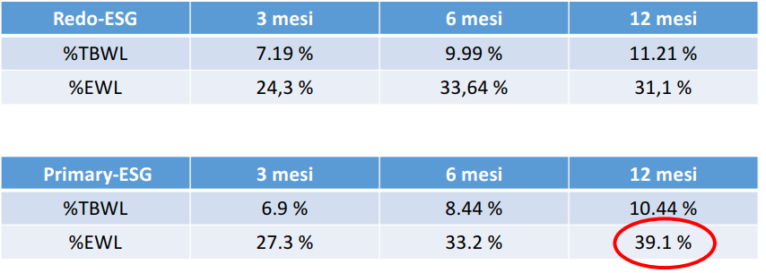
RISULTATI
%EWL: % di peso in eccesso perso
%TBWL: % peso tot perso
Il %EWL è stato significativamente più̀ alto nei pz con 30<BMI<35
%TBWL>15 e % EWL>35 sono considerati un ottimo risultato alla luce dei dati riportati in letteratura (raggiunto nel 30 % circa dei pz).
Il nostro risultato in termini di %TBWL a 1 anno a rimane adeguato a quanto proposto dalle linee guida ASGE-PIVI (%EWL superiore al 25% e %TBWL superiore al 5%, mantenuti ad un anno)

Slide 11
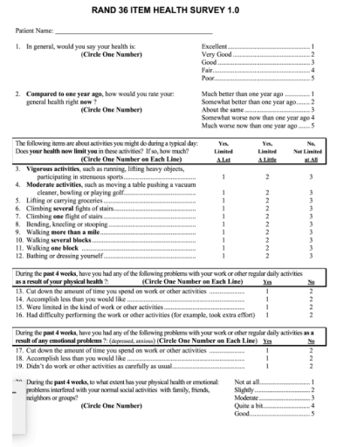
RISULTATI
COMPLICANZE
SHORT FORM HEALTH SURVEY 36 (SF36)

Slide 12
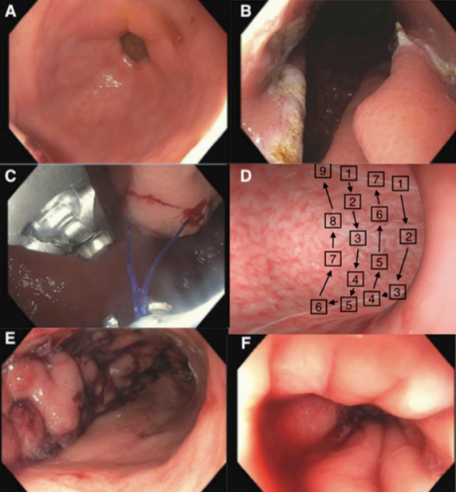
CONCLUSIONI
Procedura sicura ed efficace
Qualità di vita
Reversibile
Ripetibile
Crampi allo stomaco e la nausea sono gli eventi avversi più̀ frequenti

Slide 13
GRAZIE

